Slide 1
二分图匹配(与网络流)
yycc

Slide 2
二分图匹配
前置概念;
二分图:如果一个图可以被分成两组，每组内的点都没有边相连，则这是一个二分图。
匹配：匹配是一个边的集合，其中任意两条边没有公共顶点。
最大匹配：含有边数最多的匹配。
如何求二分图匹配？

Slide 3
匈牙利算法
个人觉得口胡比看文字好理解…
考虑一种贪心：从左边的点向右边找到一个没匹配的点，直到不能找到一个没匹配的点？
显然不对。

Slide 4
匈牙利算法
接着乱搞？
试着将原来匹配的点和别的点匹配，这样每次都能多一个点匹配？
然后我们惊奇的发现AC了！

Slide 5
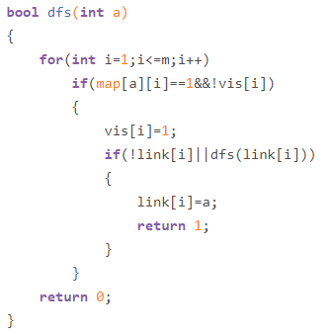
匈牙利算法
算法是这样的：

Slide 6
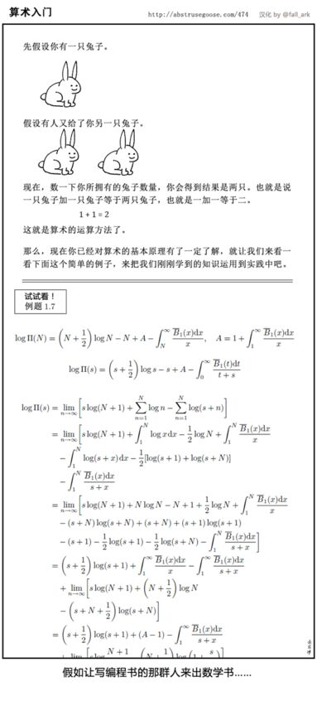

Slide 7
BZOJ1191: [HNOI2006]超级英雄Hero
m 道问题，n 个锦囊妙计，每道题都可以从两种锦囊妙计中选择一种，每种锦囊妙计只能用一次，必须按照顺序通过每道题，求最多几道题？
N,M<=1000

Slide 8
BZOJ1191: [HNOI2006]超级英雄Hero
模板题，枚举题二分图匹配就行了。

Slide 9
BZOJ 2150 部落战争
一个 01 矩阵，1 可以走，0 不可以，可以多次从任意 1 点出发，只能向下以 R*C 的方式走，问至少出发几次抵达所有 1 点 (经过的 1 点不可重复经过
1<=M,N<=50，1<=R,C<=10。

Slide 10
BZOJ 2150 部落战争
DAG的最小路径覆盖问题。
将每个点拆成两个点a1,a2,对于一条边a->b,连1条从a1->b2的边，跑二分图最大匹配即可。结果就是总点数-匹配数。

Slide 11
BZOJ 3175 [Tjoi2013] 攻击装置
一个 n*n 的 01 网格图...0 可以放装置，装置的攻击范围是马的走法... 装置间不能互相攻击，问最多放多少个装置

Slide 12
BZOJ 3175 [Tjoi2013] 攻击装置
几个结论：1.最大点独立集=总点数-最小点覆盖
2.最小点覆盖=最大匹配
所以问题转化成了二分图最大匹配。

Slide 13
BZOJ2744: [HEOI2012]朋友圈
有AB两个国家，每个人有一些朋友，每个人有一个友善值。
对于A国中的每两个人：如果两个人的友善值A^B%2=1,则这两个人是朋友。
对于B中每两个人：如果两个人的友善值A^B%2=0或a|b化成二进制有奇数个1，则这两个人是朋友。
对AB中的人，他们之间的朋友关系将输入。
如果一个集合中每两个人都是朋友，那么这是一个朋友圈。
问最大的朋友圈是多大？
两类数据：|A|,|B|<=200和|A|<=10,|B|<=3000

Slide 14
BZOJ2744: [HEOI2012]朋友圈
对于A，发现只有奇偶性不同时，两点间有边，所以答案只能为0,1,2.
对于B,发现只有奇偶性相同和一些其他情况，两点间有边。
如果取B图的补图，那么B也是一个二分图，但是怎么求答案呢？

Slide 15
BZOJ2744: [HEOI2012]朋友圈
性质：二分图最大点独立集就是补图的最大团
然后就枚举在A中选那几个点，只考虑与它们相连的点，求B中的最大点独立集就行了

Slide 16
感觉讲到这里应该快下课了吧，所以我根本就没有写后面那个东西…

